Slide 1





“АЯЛАЛ ЖУУЛЧЛАЛЫН ЭВЕНТИЙН ЭРЭМБЭЛЭХ, АНГИЛАХ”
02
11
2025
Улаанбаатар

Slide 2

БАГИЙН ГИШҮҮД
Ч.Болорхүү АЖМХ УЗ гишүүн
Д.Батболд "Аялал жуулчлалын боловсрол хөгжлийн нийгэмлэг" ТББ
Б.Мөнхтогтох СЭЗИС Олон улсын аялал жуулчлалын сургалт, судалгааны институт
С.Мөнхнасан МУБИС-ийн аялал жуулчлалын багш
Б.Мөнхбадрал СУИС-ийн Соёл судлалын тэнхимийн эрхлэгч, доктор
Б.Ербахыт Улаанбаатар Аялал жуулчлалын холбоо
Э.Тэнгисболд АЖМХ Дэд Ерөнхийлөгч
Б.Золбадрал АЖМХ УЗ дарга

Slide 3
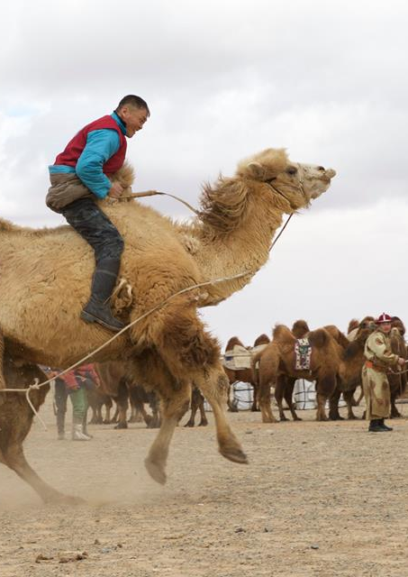
АГУУЛГА
1. ЭВЕНТИЙГ ЭРЭМБЭЛЭХ УРЬДАЧ НӨХЦӨЛ
2. ЭВЕНТИЙГ ЭРЭМБЛЭХ АРГА ЗҮЙН СУДАЛГАА БА СТАТИСТИК МАЯГТ БОЛОВСРУУЛАЛТ
4. САНАЛ, ЗӨВЛӨМЖ
3. МОНГОЛ УЛСАД ЗОХИОН БАЙГУУЛАГДАЖ БУЙ ЭВЕНТИЙН АЧ ХОЛБОГДОЛ, ЭРЭМБЭ ТОГТООХ АРГАЗҮЙ

Slide 4
ЭВЕНТИЙН ТООН МЭДЭЭЛЭЛТЭЙ
ХОЛБООТОЙ ҮҮССЭН НӨХЦӨЛ БАЙДАЛ
Эвентийн аргачлалыг тооцсон статистик мэдээлэл бүрдэл үүсээгүй.
Тухайн эвентийг үнэлэх, эрэмбэлэх боломжгүй
Эдийн засгийн тооцоолол хийх арга зүй, маягтгүй
Эвентийн ангилал, төрөл, хугацааны давтамж тодорхойгүй.
Таамаглал, аман мэдээ (дэгс ярианд) баримтад үндэслэж санхүүжилт, эрэмбэ бүрдээгүй.

Slide 5
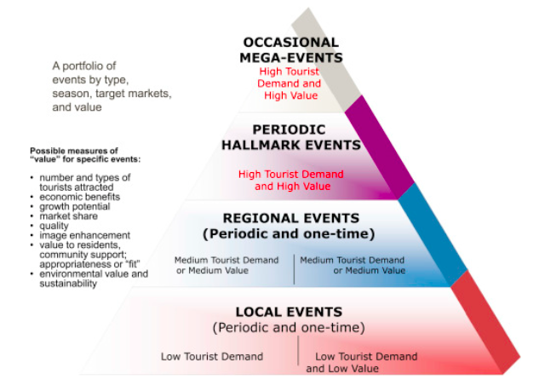
АЯЛАЛ ЖУУЛЧЛАЛЫН ЭВЕНТИЙН ТУХАЙ
ЭВЕНТҮҮДИЙГ УЛИРАЛ, ЗОРИЛТОТ ЗАХ ЗЭЭЛ, ҮНЭ ЦЭНЭЭР НЬ АНГИЛСАН БАЙДАЛ:
Байгалийн аялал жуулчлалын бүтээгдэхүүн
Хүний гараар бүтээгдсэн аялал жуулчлалын бүтээгдэхүүн
Тодорхой байршилд суурилсан аялал жуулчлалын бүтээгдэхүүн
Баяр ёслол, үйл ажилгаанд суурилсан аялал жуулчлалын бүтээгдэхүүн
Өвөл зуны Олимп, FIFA, World Cup, USA NFL Super Bowl
АЯЛАЛ ЖУУЛЧЛАЛЫН
БҮТЭЭГДЭХҮҮНИЙ
АНГИЛАЛ
Sydney Gay Mardi Gras, Tamworth Country music festival
Улс, муж, аймгийн хэмжээний эвентүүд
Сум, орон нутгийн
эвентүүд
ЭВЕНТ
OECD (2017), “Major events as catalysts for tourism”, OECD Tourism Papers, 2017/02, 11 page

Slide 6
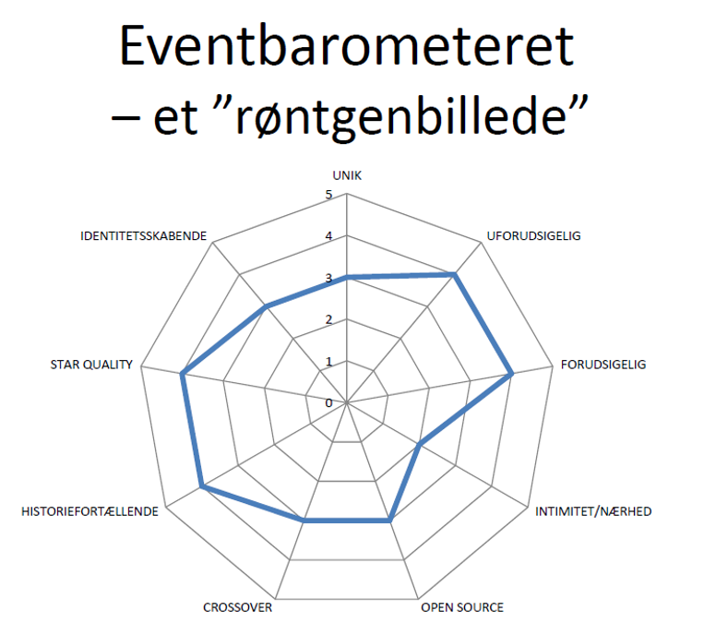
АЯЛАЛ ЖУУЛЧЛАЛЫН ЭВЕНТҮҮДИЙГ ЭРЭМБЭЛЭХ АРГА ЗҮЙ
Эвентийн үнэ цэнээр нь эрэмбэлэх арга зүй:
Жуулчдын тоо
Эдийн засгийн үр өгөөж
Өсөх, тэлэх боломж
Зах зээлд эзлэх хувь
Чанар
Онцлог дүр төрх
Нутгийн иргэдэд үнэ цэнэтэй, нийгэмд дэмжлэг үзүүлэх байдал
Хүрээлэн буй орчины үнэ цэнэ, тогтвортой хөгжил
Christian Have (2004) lists the DNA of an event:
• Өвөрмөц онцлогтой, ялгарахуйц
• Гэнэтийн биш
• Эвентийн талаарх мэдээлэл нээлттэй, тодорхой
• Түүх бүтээж буй байдал
• Түүх, соёлын өвийг хадгалж, харуулсан байдал
• Эвентийн явцыг тодорхой мэдээлэх байдал
• Бүтээлч байдал
• Үзэгчдийн оролцоо, тоо, хамрах хүрээ
• Эвентийн нэр хүнд, хамрах хүрээ
MEGA EVENT | HALLMARK EVENT | REGIONAL EVENT | LOCAL EVENT
Дэлхийг хамарсан Асар их зардал Олон ажлын байр Заавал үзэх ёстой 1 сая гаруй жуулчин Ихэвчлэн 4 жилд 1 удаа | Олон улсын оролцогчидтой Төр засгаас нь бүхэлд нь болон хэсэгчилж санхүүжүүлдэг Олон үйлчилгээг бий болгодог 1-7 хоногт болдог | Ихэнх үзэгчид нь дотоод Орон нутгийн эдийн засгийг нэмэгдүүлдэг Хэвлэл мэдээллийн хэрэгслээр дамжуулан бус нутгийг сурталчилдаг | Эвент зохион байгуулахад дан ганц орон нутгийн талбайг ашигладаг Хүлээгдэж буй жуулчны тоо 5000-аас бага байдаг Зорилтот үзэгчидтэй

Slide 7
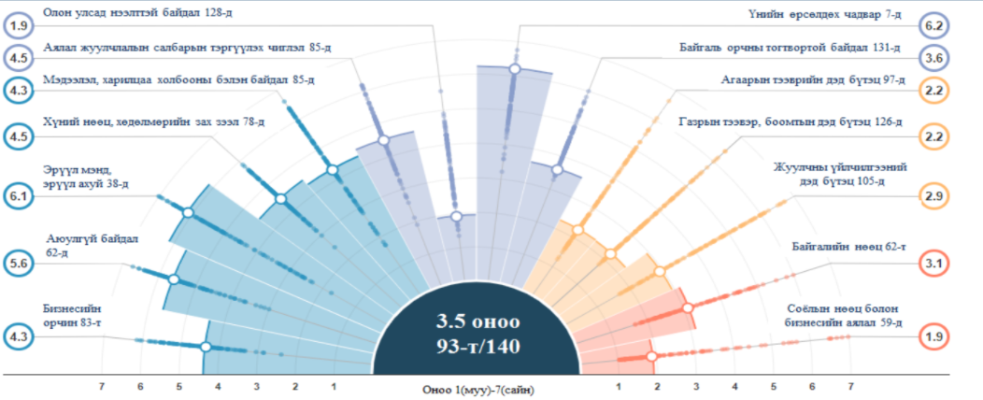
АЯЛАЛ ЖУУЛЧЛАЛЫН САЛБАРЫН ӨРСӨЛДӨХ ЧАДВАРЫН ҮНЭЛГЭЭ
ЭВЕНТИЙН ШАЛГУУРТ НИЙЦЭХ БАЙДАЛ
Эх сурвалж: Дэлхийн эдийн засгийн форум
Эрүүл ахуй, ариутгал халдваргүйжүүлэлт
Аюулгүй байдал хангасан эсэх
Олон улсад нээлттэй байдал
Байгаль орчинд ээлтэй зохион байгуулах
Эвент болох бүс нутгийн үйлчилгээний хүчин чадал
Байгалийн нөөц
Соёлын нөөц

Slide 8
МОНГОЛЫН АЯЛАЛ ЖУУЛЧЛАЛЫН ЭВЕНТҮҮДИЙГ
ЭРЭМБЭЛСЭН ШАЛГУУР ҮЗҮҮЛЭЛТ
ШАЛГУУР
ТАЙЛБАР
ХЭРЭГЛЭГЧИЙН ТОО
Оролцсон үзэгч гадаадын жуулчдын тоо
ТОГТМОЛЖСОН БАЙДАЛ
Дахин давтагдаж олон удаа хийгдсэн байдал
ТЭНЦВЭРЖҮҮЛЭХ БАЙДАЛ
Аялал жуулчлалын бус улиралыг дэмжихэд чиглэсэн байдал
ӨВ ТЭЭГЧ БАЙДАЛ
Түүх, соёл урлагийн уламжлалыг хадгалах, хамгаалах сурталчлах байдал
ӨВӨРМӨЦ БАЙДАЛ
Бусад бүс нутаг, эвентүүдээс ялгарах имиж бүрдүүлсэн байдал
ЦОГЦ КОМПЛЕКС БАЙДАЛ
Байршил болон цаг хугацааны хувьд бусад аялал жуулчлалын нөөц, бүтээгдэхүүнтэй холбогдох боломжтой эсэх

Slide 9
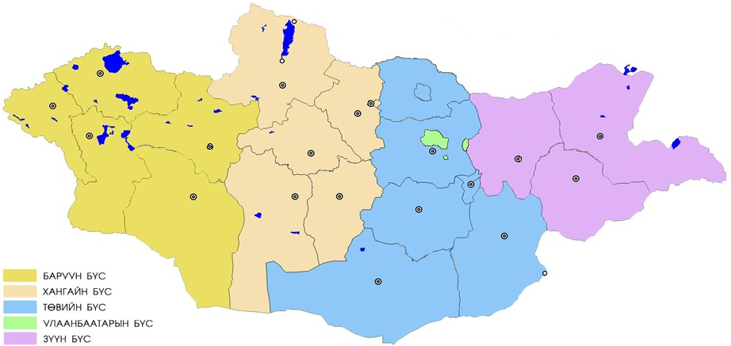
МОНГОЛЫН АЯЛАЛ ЖУУЛЧЛАЛЫН ЭВЕНТҮҮДИЙГ
ЭРЭМБЭЛСЭН ШАЛГУУР ҮЗҮҮЛЭЛТ
15%
28%
18%
12%
27%

Slide 10
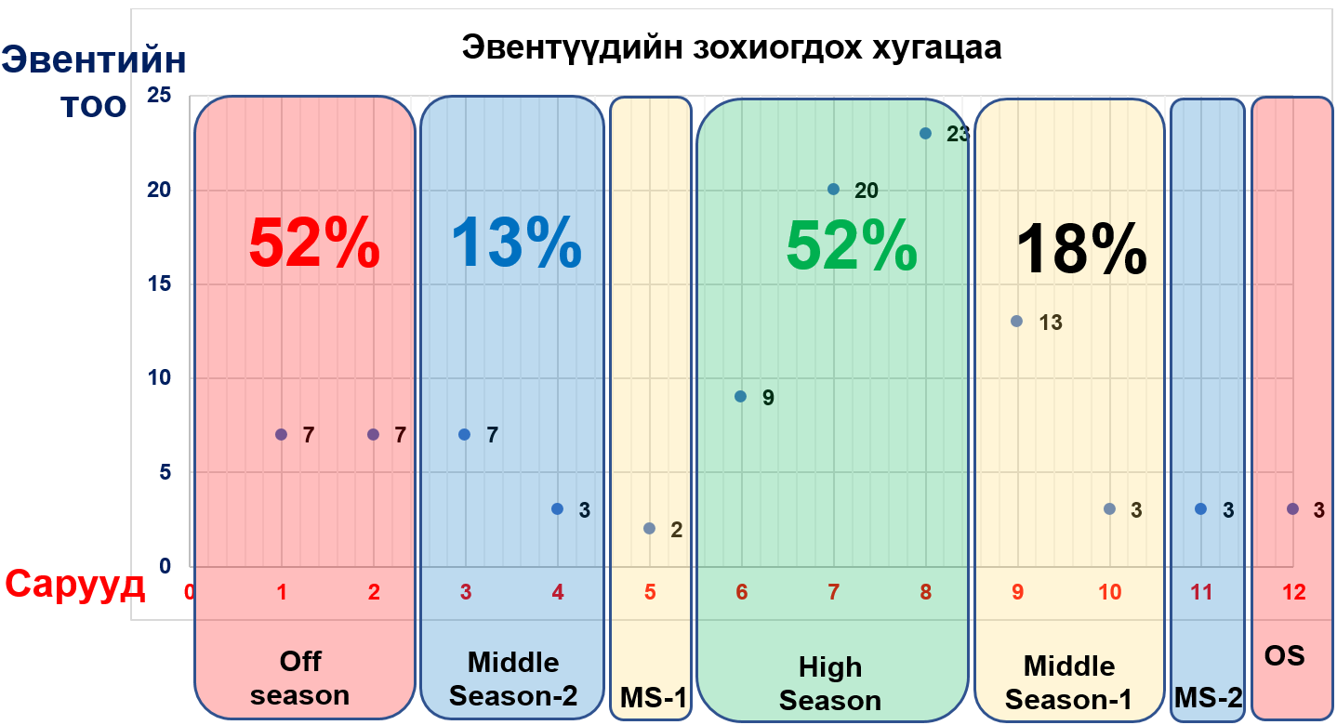
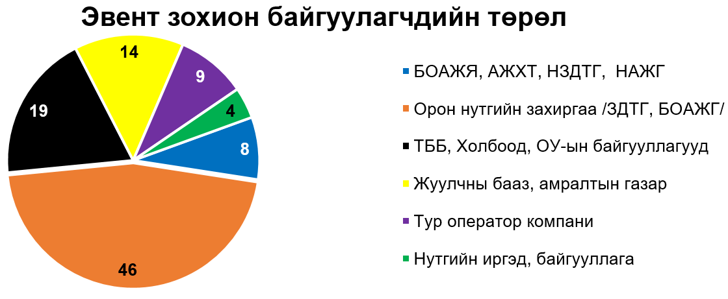
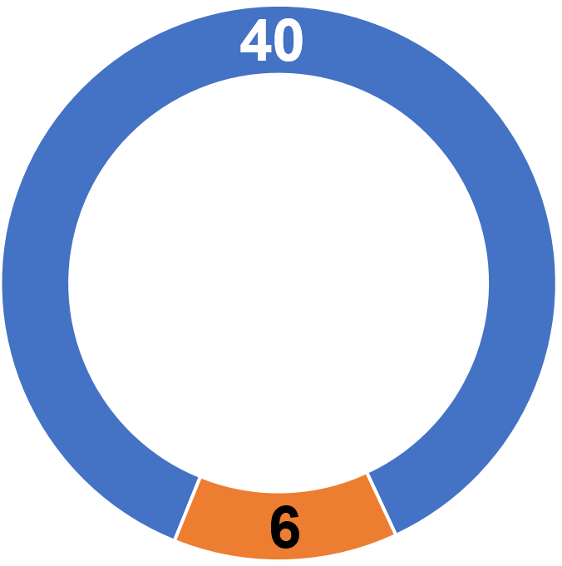
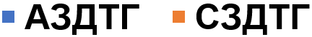
МОНГОЛ УЛСЫН АЯЛАЛ ЖУУЛЧЛАЛЫН ЭВЕНТҮҮДИЙН СУДАЛГАА
Эвентүүдийн зохиогдох хугацаа
Эвент зохион байгуулагчдийн төрөл
БОАЖЯ, АЖХТ, НЗДТГ, НАЖГ | Орон нутгийн захиргаа /ЗДТГ, БОАЖГ/ | ТББ, Холбоод, ОУ-ын байгууллагууд | Жуулчны бааз, амралтын газар | Тур оператор компани | Нутгийн иргэд, байгууллага
8 | 46 | 19 | 14 | 9 | 4
High season | Middle season-1 | Off season | Middle season-2
HS /6,7,8-р сарууд/ | MS-1 /5,9,10-р сарууд/ | OS /12,1,2-р сарууд/ | MS-2 /3,4,11-р сарууд/
52 | 18 | 17 | 13
17%
Нийт зохион байгуулагчдын
нь нэг байгууллага дангаараа хийж байна.
57%
Нийт эвентийн
-ийг төрийн байгууллага зохион байгуулж байна.
58%

Slide 11
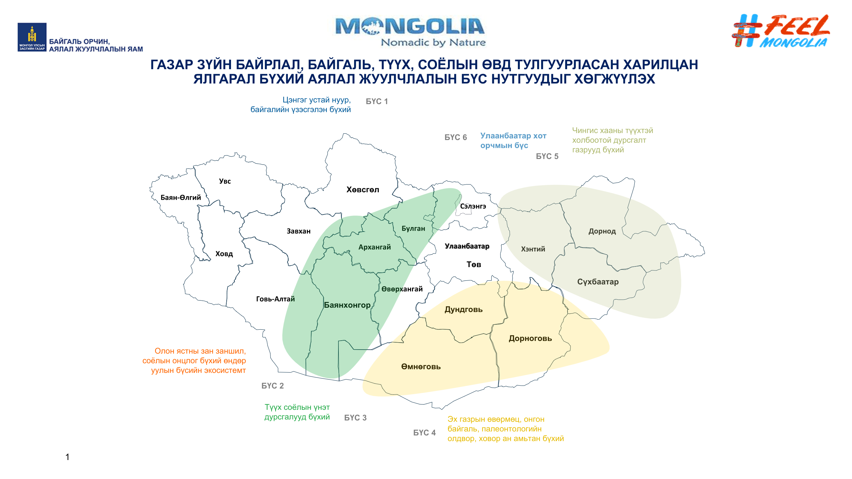
3
1
5
8
4
10
7
9
2
6
Зүүн ба Баруун бүсийн эвентүүд: | 1. Монгол туургатаны язгуур соёлын олон улсын их наадам
 | 2.Талын түмэн адуу
 | 3.Алтан бүргэдийн баяр
II. Аль ч бүс нутгийн байж болох өвлийн эвентүүд: | 4. Улаанбаатарын өвлийн наадам
 | 5. Хөх сувд-мөсний баяр
III. Аль ч бүс нутгийн байж болох хаврын болон жуулчин багатай үеийн эвентүүд: | 6. Түмэн тэмээний баяр
 | 7. Хийморь морьт харваа, морин тулааны фестиваль
IV. Эдийн засгийн үр ашиг, нөлөөлөл өндөр эвентүүд: | 8. Төрийн их наадам
 | 9. Playtime хөгжмийн наадам
 | 10. Хонины найр

Slide 12
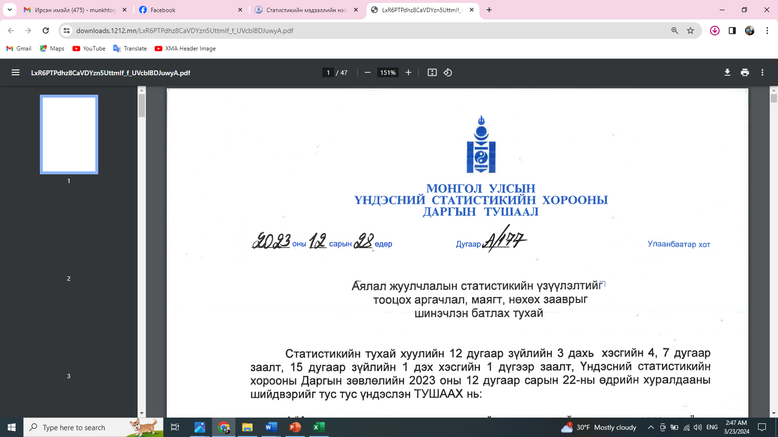
2. ЭВЕНТИЙГ ЭРЭМБЛЭХ АРГА ЗҮЙН СУДАЛГАА БА СТАТИСТИК МАЯГТ БОЛОВСРУУЛАЛТ
Аялал жуулчлалын үзүүлэлтийг тооцох аргачлал, маягт

Slide 13
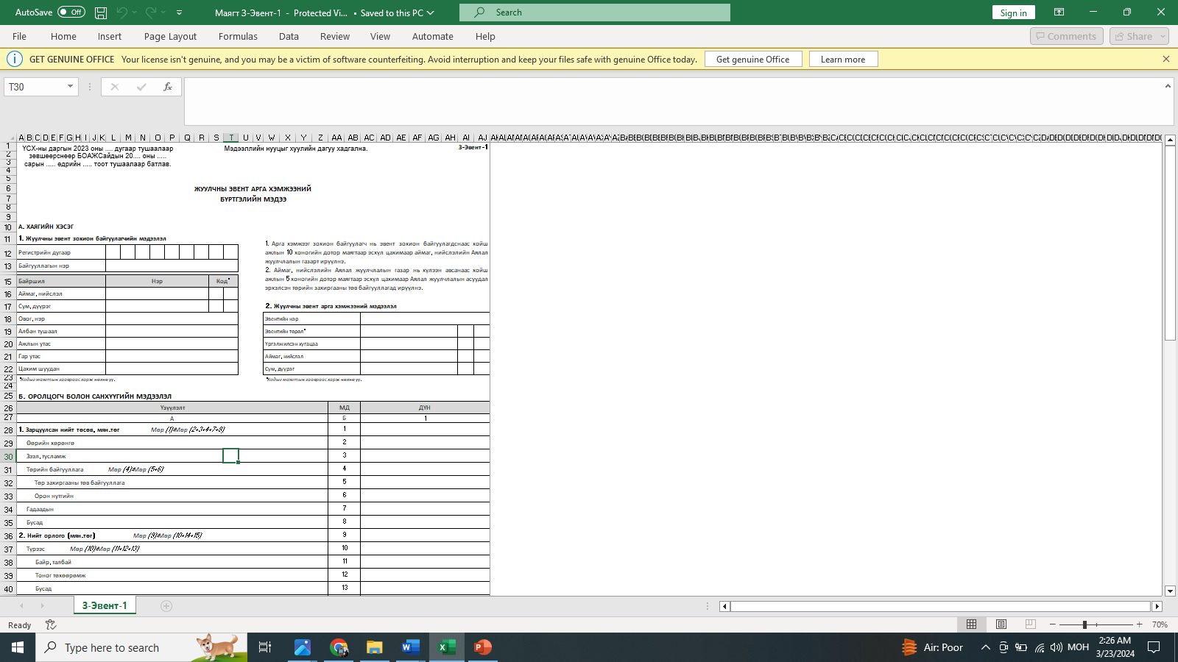
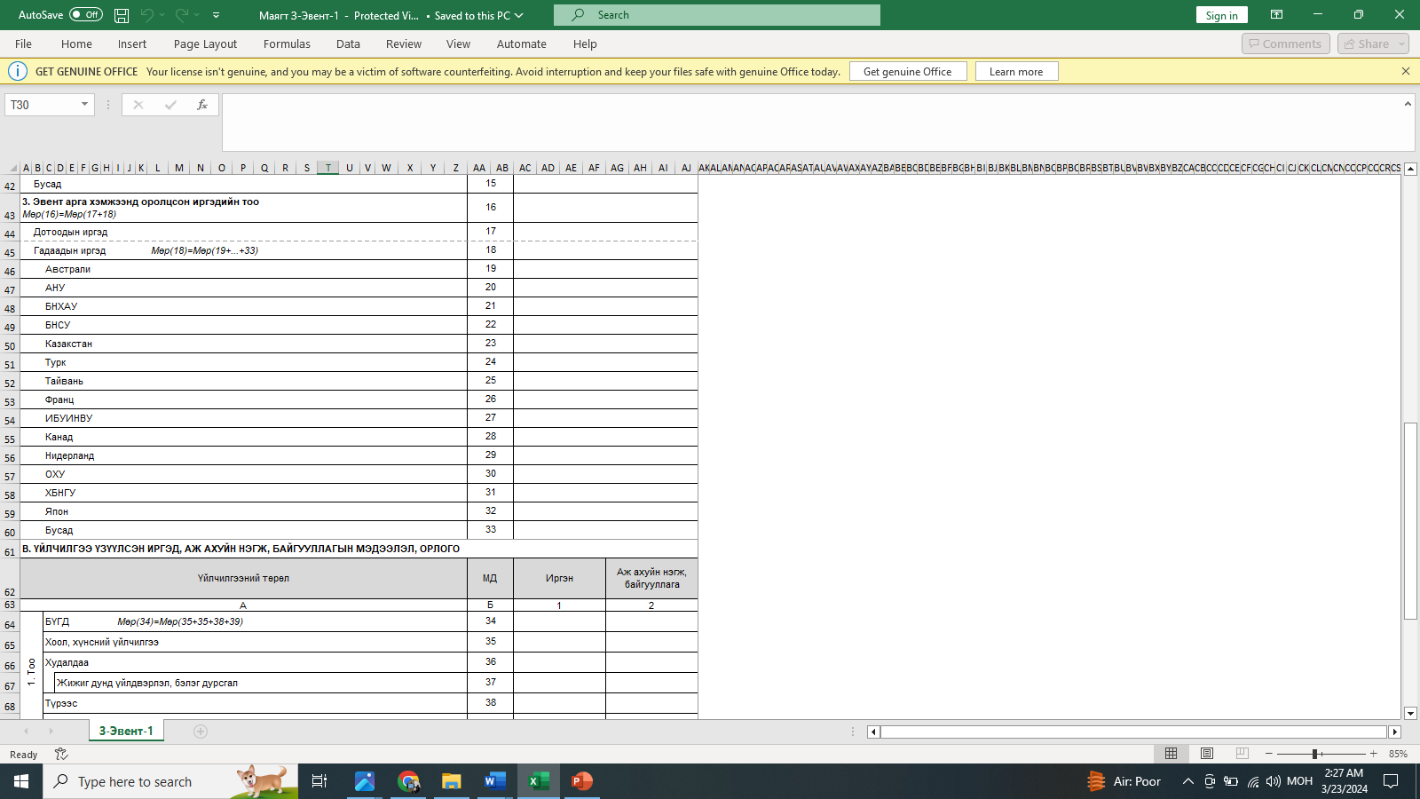
Эвентийн маягтын бүтэц
МУ-д зохион байгуулагдах эвентийг 6 үндсэн бүлэгт хуваасан.
Мэдээлэл цуглуулах давтамж улирал бүр, календарт тусгагдсан мөчлөгөөр авч нэгтэн жилээр гаргана.
https://www.nso.mn/mn/methodology/list/72259802

Slide 14
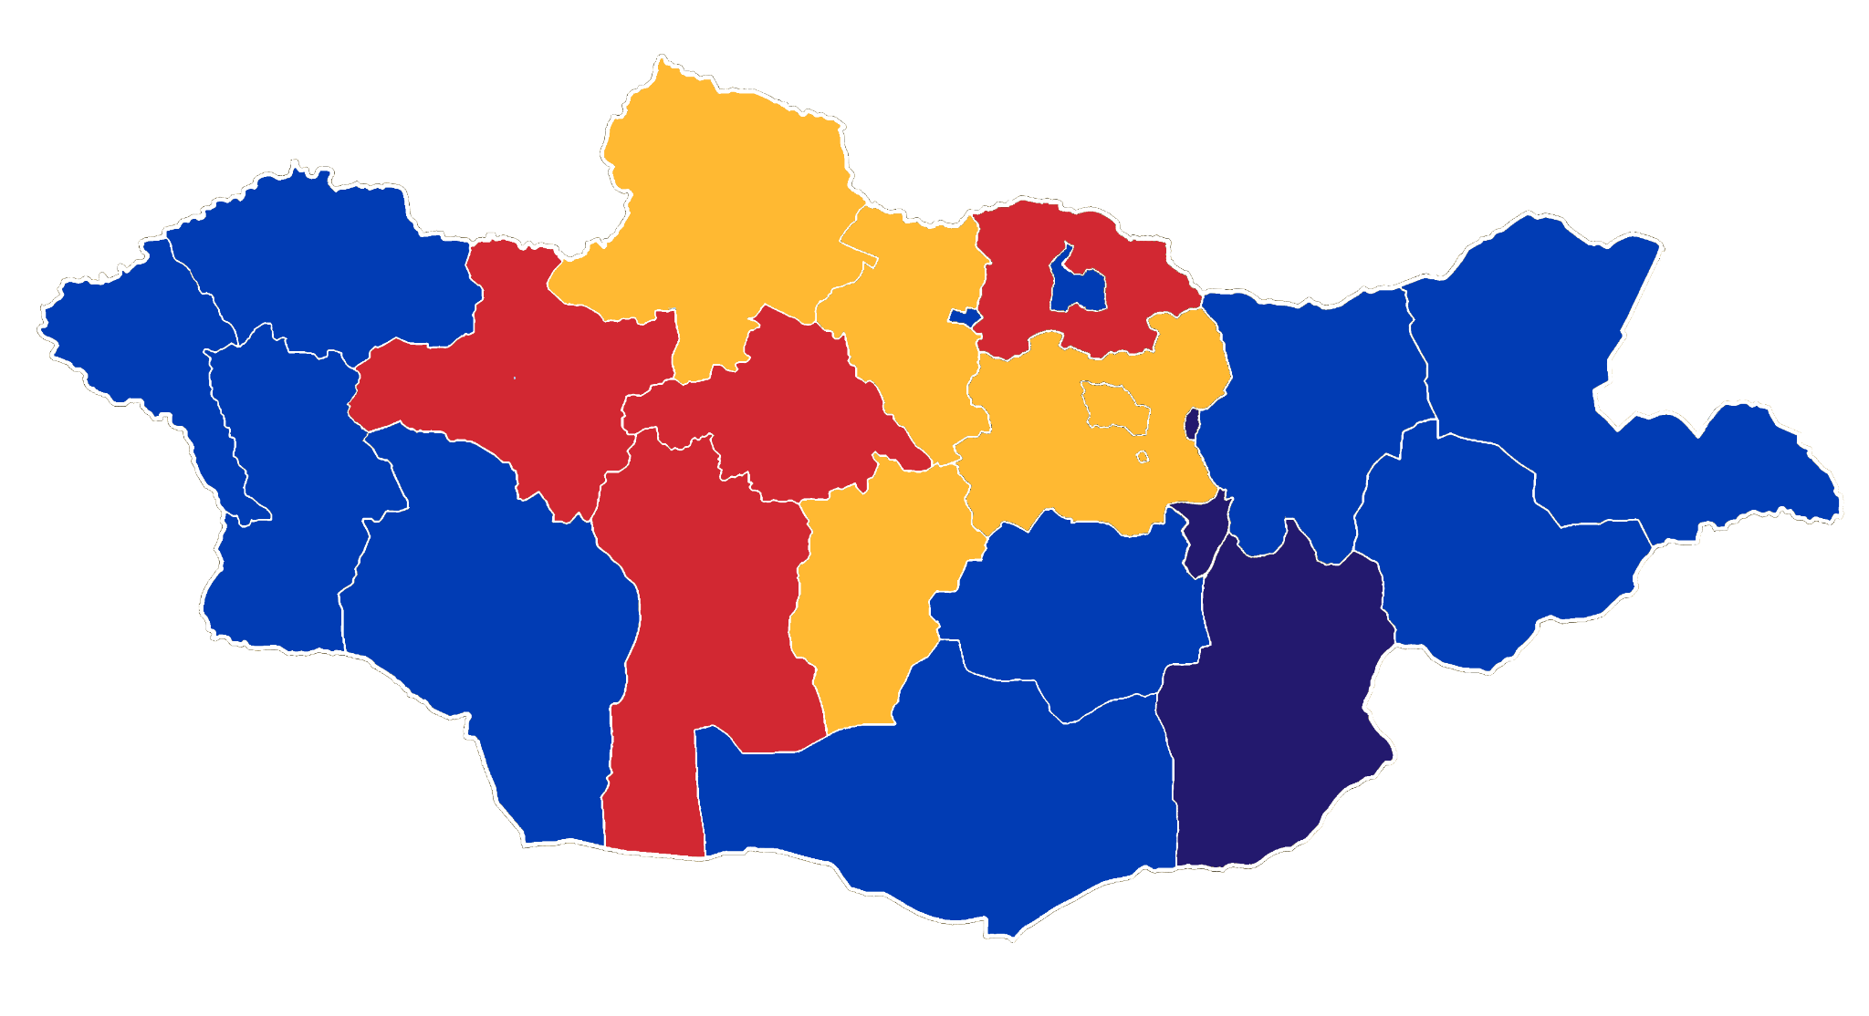
Эвентийн эдийн засгийн тооцоо
Жуулчны эвент арга хэмжээ
Жуулчны эвент арга хэмжээнд зарцуулсан төсөв
Жуулчны эвент арга хэмжээнд зарцуулсан төсөв
Жуулчны эвент арга хэмжээний орлого
Эвент арга хэмжээнд оролцсон гадаад иргэдийн тоо
Эвент арга хэмжээнд үйлчилгээ үзүүлсэн иргэн, аж ахуйн нэгж, байгууллага,
Эвентийн эдийн засагт үзүүлэх шууд ба шууд бус нөлөө
Бүх үзүүлэлтийг бүс нутаг, аймаг, сум, нийслэл, улсын хэмжээгээр гаргах боломжтой.

Slide 15
Эвентийн аргачлал боловсруулсан
ач холбогдол, үр дүн
Эвентийн аргачлалыг тооцсон статистик мэдээлэл бүрдэх нөхцөл боломжтой
Тухайн эвентийг үнэлэх, эрэмбэлэх, эдийн засгийн тооцоолол хийх.
Үнэн зөв статистик тоон мэдээлэл үүсэх бүрэн боломжит суурь нөхцөл бүрдсэн.
Дээрх мэдээллийг захиргааны аргаар цуглуулах боломжтой.

Slide 16
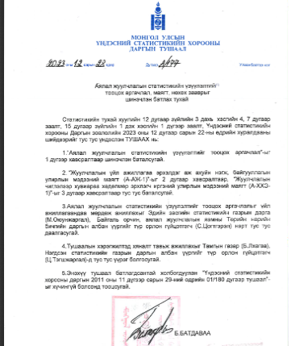

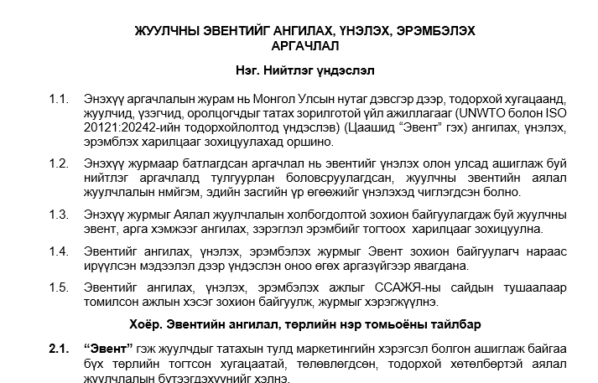
ҮНДЭСЛЭСЭН БИЧИГ БАРИМТУУД
ЖУУЛЧНЫ ЭВЕНТИЙГ АНГИЛАХ, ҮНЭЛЭХ, ЭРЭМБЭЛЭХ
АРГАЧЛАЛ
АЯЛАЛ ЖУУЛЧЛАЛЫН СТАТИСТИК АРГАЧЛАЛ, МАЯГТ

Slide 17



Судалгаа хийх эвентийн шалгуур, эрэмбэ
Эвентийн тоо
МУ-ын эвентийн 6,7 %
Эвентийн эрэмбэ, зэрэглэл
Олон улсын болон үндэсний хэмжээний эрэмбэтэй эвентийг сонгож авсан.
Сонгож авсан бүс нутаг
Улаанбаатар хот, Хэнтий

Slide 18
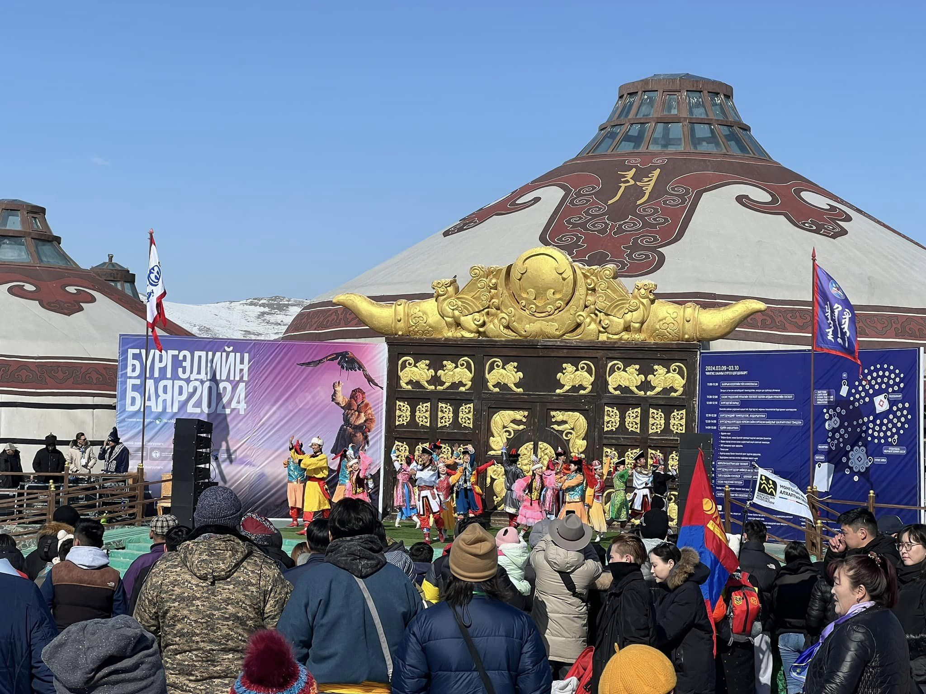
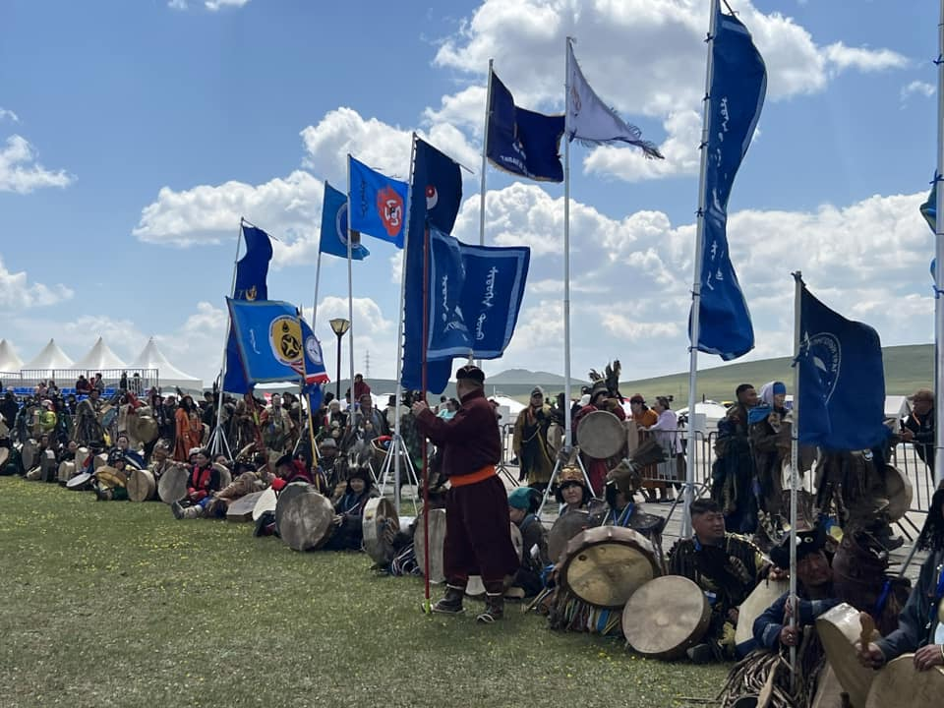
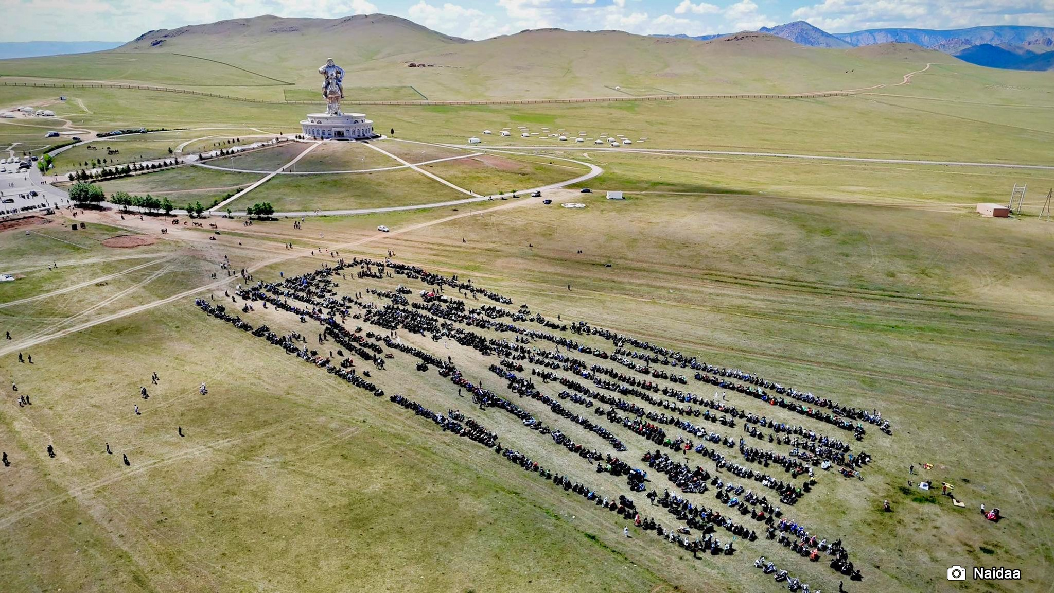
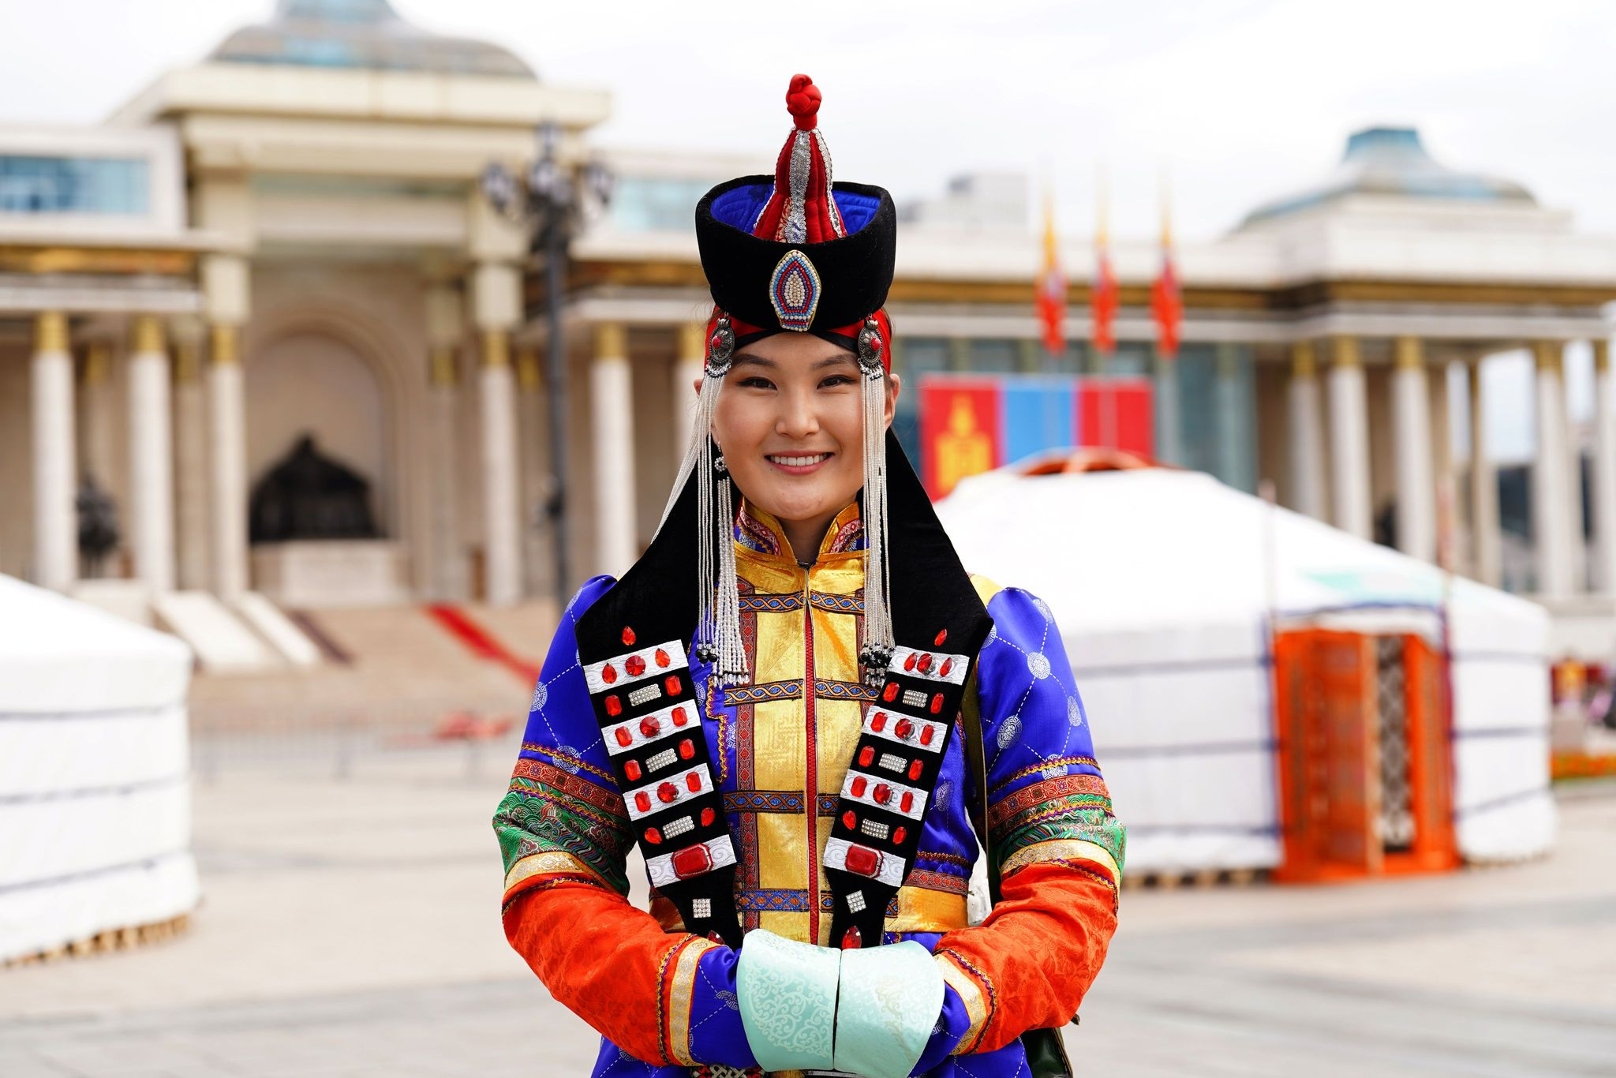
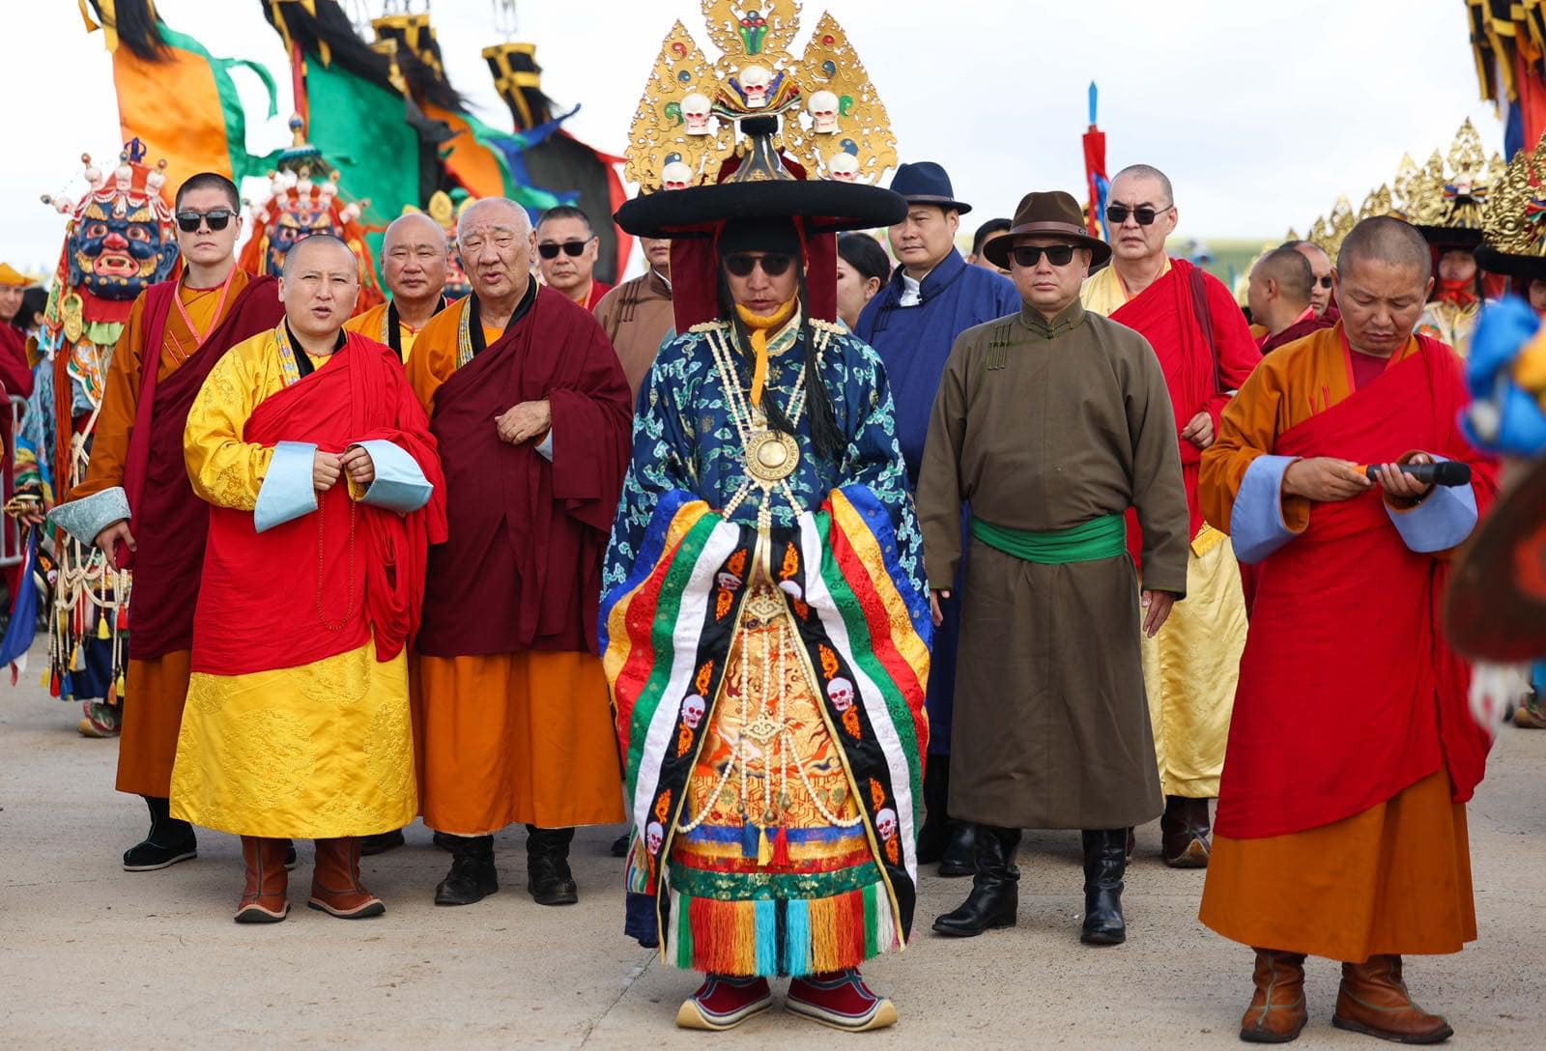

Эвентүүдийн судалгааны үр дүн
Гадаад жуулчдын судалгааны үр дүн (Тоймлон түүвэрлэв)
“БҮРГЭДИЙН БАЯР”
ДЭЛХИЙН БӨӨГИЙН ФЕСТИВАЛЬ
“ТАЛЫН САЛХИ” МОТО ФЕСТИВАЛЬ
“ДЭЭЛТЭЙ МОНГОЛ”
“ДАНШИГ НААДАМ-ХҮРЭЭ ЦАМ”
“UB FOOD 2024”

Slide 19
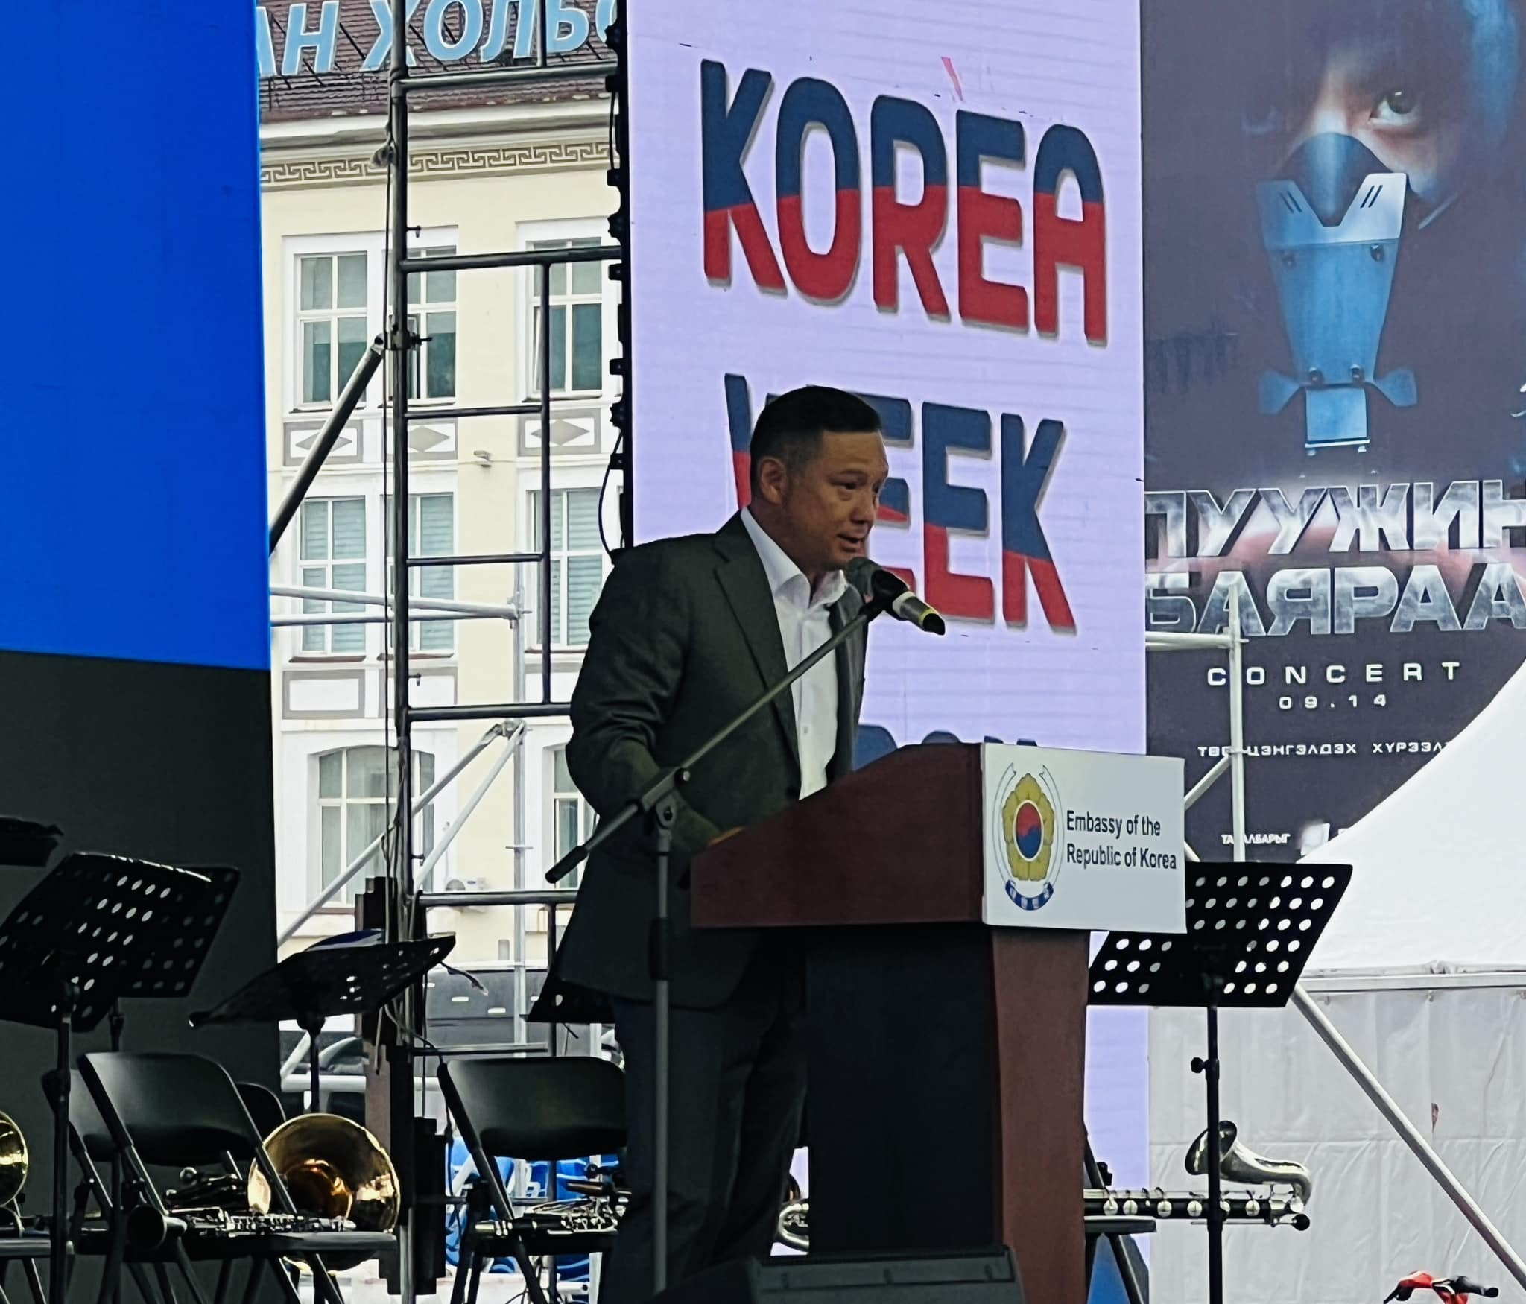

Эвентүүдийн судалгааны үр дүн
Гадаад жуулчдын судалгааны үр дүн (Нийтлэг асуултуудыг түүвэрлэв)
Altai Mountains
СОЛОНГОСЫН 7 ХОНОГ
ТАЛЫН ТҮМЭН АДУУ

Slide 20
НИЙСЛЭЛИЙН АЯЛАЛ ЖУУЛЧЛАЛЫН ГАЗРААС ЗОХИОН БАЙГУУЛДАГ ЭВЕНТИЙН ЗОХИОН БАЙГУУЛАЛТ
Эвент арга хэмжээнүүд нь Нийслэлийн эдийн засагт 16.036.000.000 тэрбум төгрөг шуудаар, ШУУД БУСААР 20.000.000.000+

Slide 21

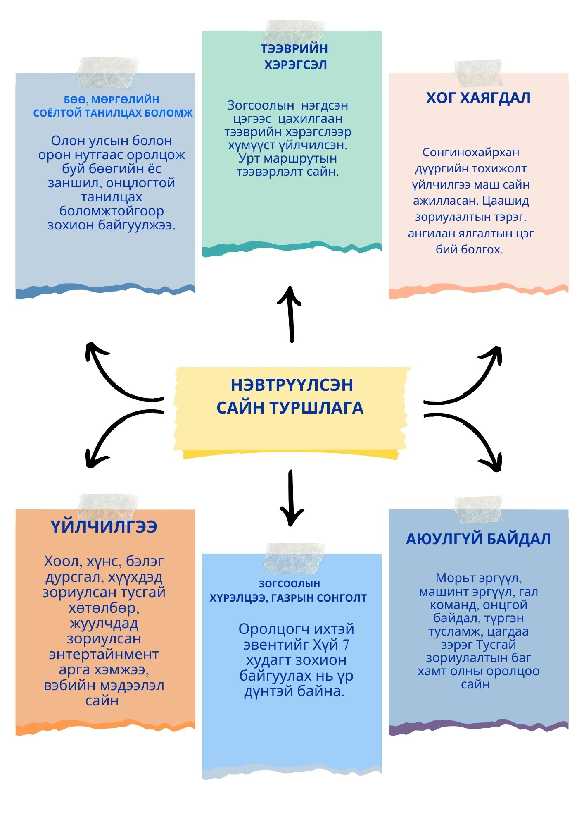
Эвентүүдийн судалгааны ололттой талын эрэмбэ
Гадаад, дотоодын жуулчдын судалгааны үр дүн (Тоймлон түүвэрлэв)

Slide 22
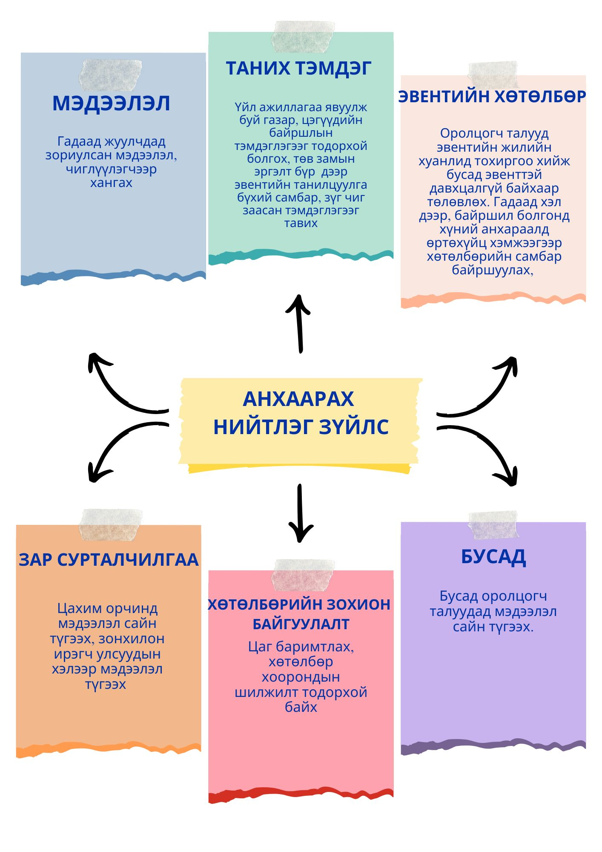
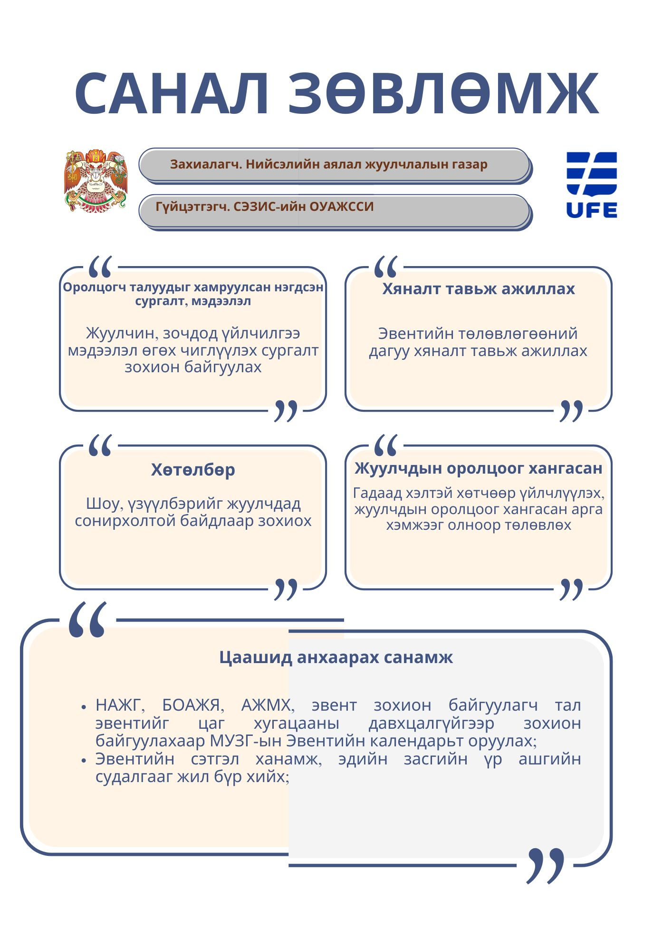
Эвентүүдийн судалгааны үр дүн, санал зөвлөмж
Гадаад, дотоодын жуулчдын судалгааны үр дүн (Тоймлон түүвэрлэв)

Slide 23
3. МОНГОЛ УЛСАД ЗОХИОН БАЙГУУЛАГДАЖ БУЙ ЭВЕНТИЙН АЧ ХОЛБОГДОЛ, ЭРЭМБЭ ТОГТООХ АРГАЗҮЙ

Slide 24


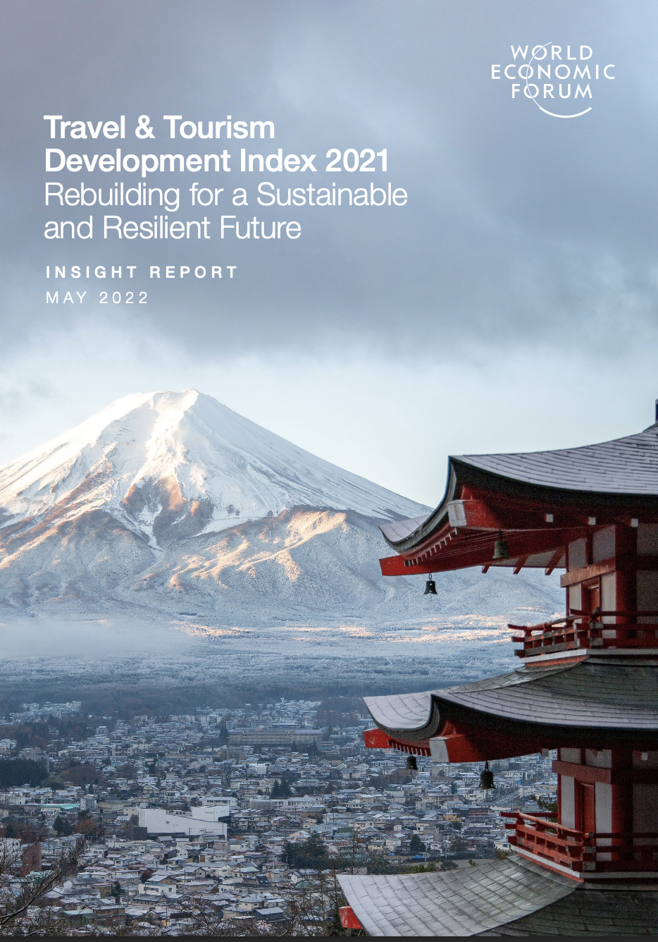
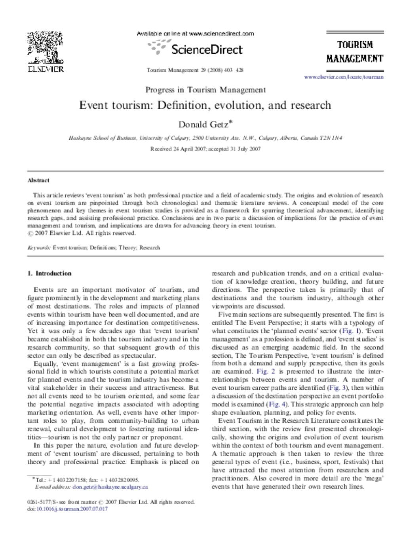
ҮНДЭСЛЭСЭН БИЧИГ БАРИМТУУД
Афим Монголиа ТББ, ХХААХҮЯ, БОАЖЯ, Дэлхийн банк - EDP “МУ-ын аялал жуулчлалын эвентийн стратеги төлөвлөгөө, бүтээгдэхүүн, хөгжлийн дүн шинжилгээ, зөвлөмж”
OECD Эдийн засгийн хамтын ажиллагаа, хөгжлийн байгууллага “АЖ эрчимжүүлэх эвент”
Дэлхийн Эдийн засгийн форум
“АЖ хөгжлийн индекс”
Канадын Калгарийн их сургуулийн профессор Доналд Гетц "Эвент аялал жуулчлалын бүтээгдэхүүнүүдийг тодорхойлох нь"

Slide 25




Donald Getz "Event Tourism:
Concepts, International Case Studies, and Research"
1. ЭДИЙН ЗАСГИЙН НӨЛӨӨЛӨЛ
Оролцогчдын зардал, ажлын байр бий болгож буй байдал, ДНБ-д оруулах хувь нэмэр зэрэг тухайн улс, орон нутгийн ЭЗ-д үзүүлж буй шууд, шууд бус нөлөө
2. НИЙГЭМ, СОЁЛЫН НӨЛӨӨЛӨЛ
Эвент нь тухайн улс, орон нутгийн бахархал, соёл, нийгмийн өвөрмөц байдал, тэдний уялдаа холбоог баяжуулж, хадгалсан байдал
3. БАЙГАЛЬ ОРЧНЫ НӨЛӨӨЛӨЛ
Эвентийн байгаль орчны тогтвортой байдал, тэдгээрийн экологийн ул мөр, хог хаягдал, бохирдол, нөөцийн хомсдол зэрэг сөрөг нөлөөллийг харгалзан үзэх
4. АЯЛАЛ ЖУУЛЧЛАЛЫН ХӨГЖИЛД ҮЗҮҮЛЭХ НӨЛӨӨЛӨЛ
Аялал жуулчлалын хөгжилд жуулчдыг татах, зорин очих газрын брэнд бий болгох, шинэ бүтээгдэхүүн, үйлчилгээг бий болгож буй байдал, улирлын хамаарлын нөлөөлөл.
5. ҮЗЭГЧДИЙН СЭТГЭЛ ХАНАМЖ
Нийт үзэгчдийн тоо ба тэдгээрийн сэтгэл ханамж, шинэ туршлага бий болгож буй байдал болон сэтгэл татам байдал

Slide 26
Donald Getz "Event Tourism:
Concepts, International Case Studies, and Research"
6. ӨВ ҮЛДЭЭЖ БУЙ БАЙДАЛ
Эвент нь тогтвортой зохион байгуулагдаж эдийн засгийн өгөөжийн бий болгож, түүгээд дамжуулан бүтээн байгуулалт, дэд бүтэц, соёлын болон олон нийтийн урт хугацааны өв бий болж буй байдал
7. МАРКЕТИНГ БА СУРТАЛЧИЛГАА
Зорилтот үзэгчдийг татах, хүссэн үр дүнд хүрэхэд маркетинг, сурталчилгааны нөлөө.
8. ОРОЛЦОГЧ ТАЛУУД
Төрийн байгууллагууд, ОУ байгууллага, орон нутаг, ивээн тэтгэгчид, оролцогчид зэрэг арга хэмжээнд оролцож буй бүх оролцогч талуудын оролцооны түвшин ба чанар.
9. ЭРСДЭЛ, АЮУЛГҮЙ БАЙДАЛ
Оролцогчид болон зочдын аюулгүй байдлыг хангах, эрсдлийг төлөвлөгөө ба менежмент
10. ДҮРЭМ, ЖУРАМ, СТАНДАРТ
Тухайн эвент нь ОУ-ын эвент зохион байгуулах стандарт, улс, орон нутагт мөрдөгдөж буй хууль, дүрэм, журмыг хангаж буй эсэх

Slide 27
Монгол Улсын эвентүүдийг эрэмбэлэх үндсэн ШАЛГУУР ҮЗҮҮЛЭЛТҮҮД
Шалгуур-1: Үзэгчдийн тоо
Шалгуур-2: Үндэсний соёлын өвийг дэмжсэн байдал
Шалгуур-3: Эдийн засгийн үзүүлэлт
Шалгуур-4: Хүний нөөц, нутгийн иргэдийн оролцоо
Шалгуур-5: Байгаль орчны нөлөө, эрсдэл, аюулгүй байдал
Шалгуур-6: Маркетинг, олон нийтийн харилцаа
Шалгуур-7: Өвөрмөц байдал
Шалгуур-8: Цогц байдал
Шалгуур-9: Тогтвортой байдал
Шалгуур-10: Хамтын ажиллагаа
Шалгуур-11: Аялал жуулчлалын улирлыг тэнцвэржүүлэх байдал
Шалгуур-12: Сэтгэл ханамж, тайлан

Slide 28
НЭГ. ҮЗЭГЧДИЙН ТОО
Ач холбогдлын зэрэг 10%
№ | Үнэлгээ | Дэд шалгуурууд | Ач холбогдлын зэрэг | АХЗ (дэд) | 1 оноо | 2 оноо | 3 оноо | 4 оноо | 5 оноо
 | Шалгуур үзүүлэлт
1 | Үзэгч, Оролцогчдийн тоо | Дотоод үзэгчдийн тоо | I зэрэг 10% | 2% | 350 хүртэл | 351-750 | 751-1400 | 1401-2500 | 2501-с дээш
 |  | Гадаад үзэгчдийн тоо (Монголд оршин суудаг гадаад иргэдийн хамт) |  | 4% | 100 хүртэл | 101-150 | 151-300 | 301-600 | 600-с дээш
 |  | Гадаад оролцогчдийн тоо |  | 4% | 50 хүртэл | 51-75 | 76-100 | 101-125 | 125-аас дээш

Slide 29
ХОЁР. СОЁЛЫН ӨВИЙГ ДЭМЖСЭН БАЙДАЛ
Ач холбогдлын зэрэг 10%
№ | Үнэлгээ | Дэд шалгуурууд | Ач холбогдлын зэрэг | АХЗ (дэд) | 1 оноо | 2 оноо | 3 оноо | 4 оноо | 5 оноо
 | Шалгуур үзүүлэлт
2 | Үндэсний соёлын өвийг дэмжсэн байдал /Түүх, соёл урлагийн уламжлалыг хадгалах, хамгаалах сурталчлах байдал/ |  | I зэрэг 10% | 10% | Үндэсний түлхүүр үг, брэндбүүкийг ашигласан | Өмнөх шаардлагыг хангаж, Соёлын өвийн элемент, агуулгыг тусгасан | “Төлөөллийн үндэсний жагсаалт, яаралтай хамгаалах шаардлагатай жагсаалт”-анд багтаагүй бусад соёлын өвийг тусгасан эсхүл хэрэглэсэн | Төлөөллийн үндэсний жагсаалт болон яаралтай хамгаалах шаардлагатай соёлын биет бус өвийн үндэсний жагсаалтад багтсан соёлын өвийг тусгасан эсхүл хэрэглэсэн | Дэлхийд бүртгэгдсэн соёлын өвийг багтаасан
Монгол Улсын Засгийн газрын 2022 оны 11 дүгээр сарын 02-ны өдрийн №392 дугаар тогтоолын хавсралтаар “Соёлын биет бус өвийг төлөөллийн болон яаралтай хамгаалах шаардлагатай үндэсний жагсаалтад бүртгэх журам” баталсан
Монгол Улсын соёлын биет бус өвийн төлөөллийн үндэсний бүртгэл
Дэлхийд бүртгэгдсэн соёлын өв

Slide 30
ГУРАВ. ЭДИЙН ЗАСГИЙН ҮЗҮҮЛЭЛТ
Ач холбогдлын зэрэг 10%
№ | Үнэлгээ | Дэд шалгуурууд | Ач холбогдлын зэрэг | АХЗ (дэд) | 1 оноо | 2 оноо | 3 оноо | 4 оноо | 5 оноо
 | Шалгуур үзүүлэлт
3 | Эдийн засгийн үзүүлэлт | Зохион байгуулагч талуудын нийлбэр үр ашгийн үзүүлэлт | I зэрэг 10% | 6% | 5%-ийн ашигтай ажилласан бол | 6-10%-ийн ашигтай ажилласан бол | 11-20%-ийн ашигтай ажилласан бол | 21-30%-ийн ашигтай ажилласан бол | 31%-с дээш ашигтай ажилласан бол
 |  | Эдийн засгийн нийт эргэлт |  | 2% | Зарлагаасаа 2 дахин эргэлтийг бий болгосон | Зарлагаасаа 3 дахин эргэлтийг бий болгосон | Зарлагаасаа 4 дахин эргэлтийг бий болгосон | Зарлагаасаа 5 дахин эргэлтийг бий болгосон | Зарлагаасаа 5 дээш дахин эргэлтийг бий болгосон
 |  | Тасалбар, хураамжийн тоо |  | 2% | Нийт үзэгчдийн 20% хүртэл хувьд тасалбар борлуулсан бол | Нийт үзэгчдийн 40% хүртэл хувьд тасалбар борлуулсан бол | Нийт үзэгчдийн 60% хүртэл хувьд тасалбар борлуулсан бол | Нийт үзэгчдийн 80% хүртэл хувьд тасалбар борлуулсан бол | Нийт үзэгчдийн 80-100% хүртэл хувьд тасалбар борлуулсан бол

Slide 31
ДӨРӨВ.ХҮНИЙ НӨӨЦ, НУТГИЙН ИРГЭДИЙН ОРОЛЦОО
Ач холбогдлын зэрэг 10%
№ | Үнэлгээ | Дэд шалгуурууд | Ач холбогдлын зэрэг | АХЗ (дэд) | 1 оноо | 2 оноо | 3 оноо | 4 оноо | 5 оноо
 | Шалгуур үзүүлэлт
4 | Хүний нөөц, нутгийн Иргэдийн оролцоо | Нийт ажиллах хүчний тоо | I зэрэг 10% | 4% | 20 хүртэл | 21-50 хүртэл | 51-80 хүртэл | 81-120 хүртэл | 121-с дээш ажилтан зохион байгуулсан бол
 |  | Ажиллах хүчний тоонд нутгийн иргэд, өвлөн уламжлагчдийн эзлэх хувь |  | 3% | Ажиллах хүчний тоонд нутгийн иргэд, өвлөн уламжлагчдийн эзлэх хувь 10% хүртэл байвал | Ажиллах хүчний тоонд нутгийн иргэдийн эзлэх хувь 11-20% хүртэл байвал | Ажиллах хүчний тоонд нутгийн иргэдийн эзлэх хувь 21-30% хүртэл байвал | Ажиллах хүчний тоонд нутгийн иргэдийн эзлэх хувь 31-40% хүртэл байвал | Ажиллах хүчний тоонд нутгийн иргэдийн эзлэх хувь 41-50%-с дээш хувь байвал
 |  | Мэргэжлийн үндсэн баг, ажилчдын тоо, (соёлын зөвлөх, аялал жуулчлалын зөвлөх, тухайн мэргэжлийн зөвлөх) |  | 3% | Чиглэл тус бүрээр мэргэшсэн хүний тоо, мэргэжлийн багийн тоо 2 хүртэл | Чиглэл тус бүрээр мэргэшсэн хүний тоо, мэргэжлийн багийн тоо 3 хүртэл | Чиглэл тус бүрээр мэргэшсэн хүний тоо, мэргэжлийн багийн тоо 4 хүртэл | Чиглэл тус бүрээр мэргэшсэн хүний тоо, мэргэжлийн багийн тоо 5 хүртэл | Чиглэл тус бүрээр мэргэшсэн хүний тоо, мэргэжлийн багийн тоо 5 дээш

Slide 32
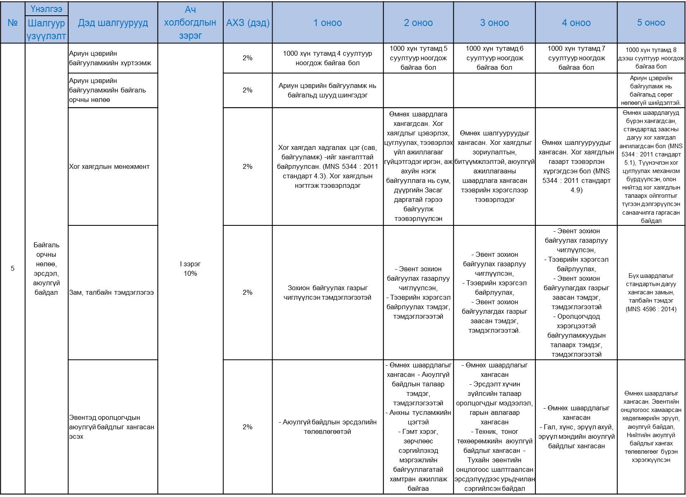
ШАЛГУУР-5: БАЙГАЛЬ ОРЧНЫ НӨЛӨӨ, ЭРСДЭЛ, АЮУЛГҮЙ БАЙДАЛ
Ач холбогдлын зэрэг 10%

Slide 33
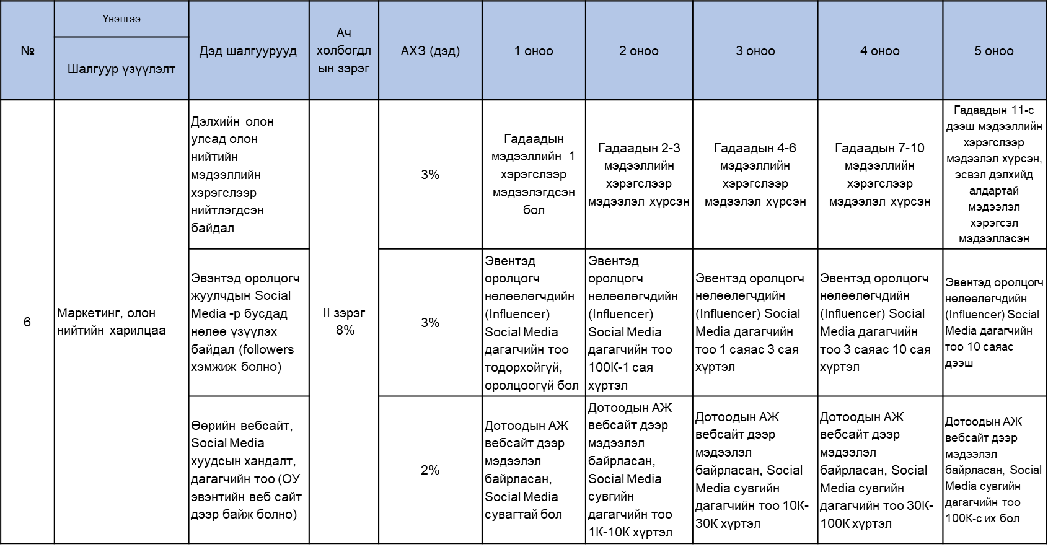
ШАЛГУУР-6: МАРКЕТИНГ, ОЛОН НИЙТИЙН ХАРИЛЦАА
Ач холбогдлын зэрэг 8%

Slide 34
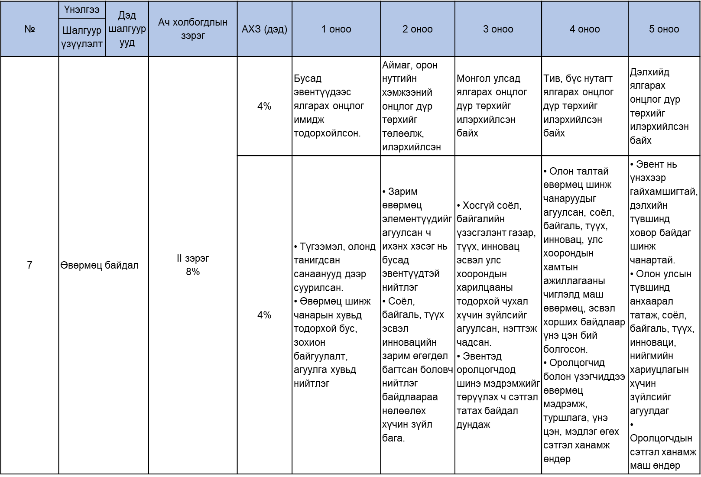
ШАЛГУУР-7: ӨВӨРМӨЦ БАЙДАЛ
Ач холбогдлын зэрэг 8%

Slide 35
ШАЛГУУР-8: ЦОГЦ БАЙДАЛ
Ач холбогдлын зэрэг 8%
№ | Үнэлгээ | Дэд шалгуурууд | Ач холбогдлын зэрэг | АХЗ (дэд) | 1 оноо | 2 оноо | 3 оноо | 4 оноо | 5 оноо
 | Шалгуур үзүүлэлт
8 | Цогц байдал /Байршил болон цаг хугацааны хувьд бусад аялал жуулчлалын нөөц, бүтээгдэхүүнтэй холбогдох боломжтой эсэх/ |  | II зэрэг 8% | 8% | Байршлын хувьд бусад эвент, аялал жуулчлалын нөөцөөс хол бүс нутагт | Байгаль, түүх, соёлын үзмэр, аялал жуулчлалын нөөц бүхий бүс нутагт | Байгаль, түүх, соёлын үзмэр аялал жуулчлалын нөөц бүхий бүс нутагт, байршуулах хэрэгсэлтэй. | Өмнөх шаардлагыг хангасан, байршуулах хэрэгсэлийн хангалт хүрэлцээтэй, нэмэлт үйлчилгээтэй, хүрэлцэн очих боломжтой. | Өмнөх бүх шаардлагыг хангасан, хүрэлцэн очих боломжийг бүрэн хангасан.

Slide 36
ШАЛГУУР-9: ТОГТВОРТОЙ БАЙДАЛ
Ач холбогдлын зэрэг 8%
№ | Үнэлгээ | Дэд шалгуурууд | Ач холбогдлын зэрэг | АХЗ (дэд) | 1 оноо | 2 оноо | 3 оноо | 4 оноо | 5 оноо
 | Шалгуур үзүүлэлт
9 | Эвентийн тогтвортой байдал (Дахин давтагдаж олон удаа хийгдсэн байдал) | Давтамжийн тоо | II зэрэг 8% | 3% | 1 жил зохиогдсон. | 2 жил зохиогдсон. | 3 жил зохиогдсон. | 4 жил зохиогдсон. | 5-аас дээш жил зохиогдсон.
 |  | Хугацааг эрт зарлаж, товлосон хугацаандаа зохион байгуулсан байдал /3 сараас бага хугацааны өмнө зарлах эсвэл зарласан хугацаанаасаа өөр өдөр зохион байгуулбал үнэлгээ байхгүй/ |  | 4% | 4 сараас доош хугацааны өмнө зарлаж, товлосон өдрөө зохион байгуулсан бол | 6 - 8 сарын хугацааны өмнө зарлаж, товлосон өдрөө зохион байгуулсан бол | 8 - 10 сарын хугацааны өмнө зарлаж, товлосон өдрөө зохион байгуулсан бол | 10 - 12 сарын хугацааны өмнө зарлаж, товлосон өдрөө зохион байгуулсан бол | 1 жилээс дээш хугацааны өмнө зарлаж, товлосон өдрөө зохион байгуулсан бол
 |  | Төрийн байгууллагын зохион байгуулалтанд оролцож байгаа бол хуулийн хугацаандаа зарласан эсэх |  | 1% |  |  |  | Өмнөх оны 10-р сарын 1-ний өдрөөс өмнө зарлаж, товлосон хугацаагаа өөрчлөн зохион байгуулсан бол | Өмнөх оны 10-р сарын 1-ний өдрөөс өмнө зарлаж, товлосон хугацаандаа зохион байгуулсан бол

Slide 37
ШАЛГУУР-10: ХАМТЫН АЖИЛЛАГАА
Ач холбогдлын зэрэг 6%
№ | Үнэлгээ | Дэд шалгуурууд | Ач холбогдлын зэрэг | АХЗ (дэд) | 1 оноо | 2 оноо | 3 оноо | 4 оноо | 5 оноо
 | Шалгуур үзүүлэлт
10 | Хамтын ажиллагаа (Хамтран ажиллаж буй зохион байгуулагч, дэмжигч, аялал жуулчлал, соёлын байгууллагуудын тоо) | Зохион байгуулагчдын хамрах хүрээ | III зэрэг 6% | 3% | 2 тал хамтран зохион байгуулж байгаа бол | 3 тал хамтран зохион байгуулж байгаа бол | 4 тал хамтран зохион байгуулж байгаа бол эсвэл гадаадын тур оператортай хамтарсан бол | Тав хүртлэх талууд хамтран зохион байгуулж байгаа бол | 6 болон түүнээс дээш байгууллага зохион байгуулалтанд оролцсон бол
 |  | Тур оператор компаниудын аяллын багцад оруулсан эсэх |  | 3% | Тухайн эвентийг аяллын хөтөлбөртөө оруулсан тур операторын тоо 5 хүртэл бол | Тухайн эвентийг аяллын хөтөлбөртөө оруулсан тур операторын тоо 6-10 хүртэл бол | Тухайн эвентийг аяллын хөтөлбөртөө оруулсан тур операторын тоо 11-15 хүртэл бол | Тухайн эвентийг аяллын хөтөлбөртөө оруулсан тур операторын тоо 16-20 хүртэл бол | Тухайн эвентийг аяллын хөтөлбөртөө оруулсан тур операторын тоо 20-с дээш бол

Slide 38
ШАЛГУУР-11: АЯЛАЛ ЖУУЛЧЛАЛЫН УЛИРЛЫГ ТЭНЦВЭРЖҮҮЛЭХ БАЙДАЛ
Ач холбогдлын зэрэг 6%
№ | Үнэлгээ | Дэд шалгуурууд | Ач холбогдлын зэрэг | АХЗ (дэд) | 1 оноо | 2 оноо | 3 оноо | 4 оноо | 5 оноо
 | Шалгуур үзүүлэлт
11 | Аялал жуулчлалын улирлыг тэнцвэржүүлэх байдал* |  | III зэрэг 6% | 6% |  |  | Жуулчдын 9% -аас их хувь ирдэг сард | Жуулчдын 5-8% ирдэг сард | Жуулчдын 4% -аас бага хувь ирдэг сард

Slide 39
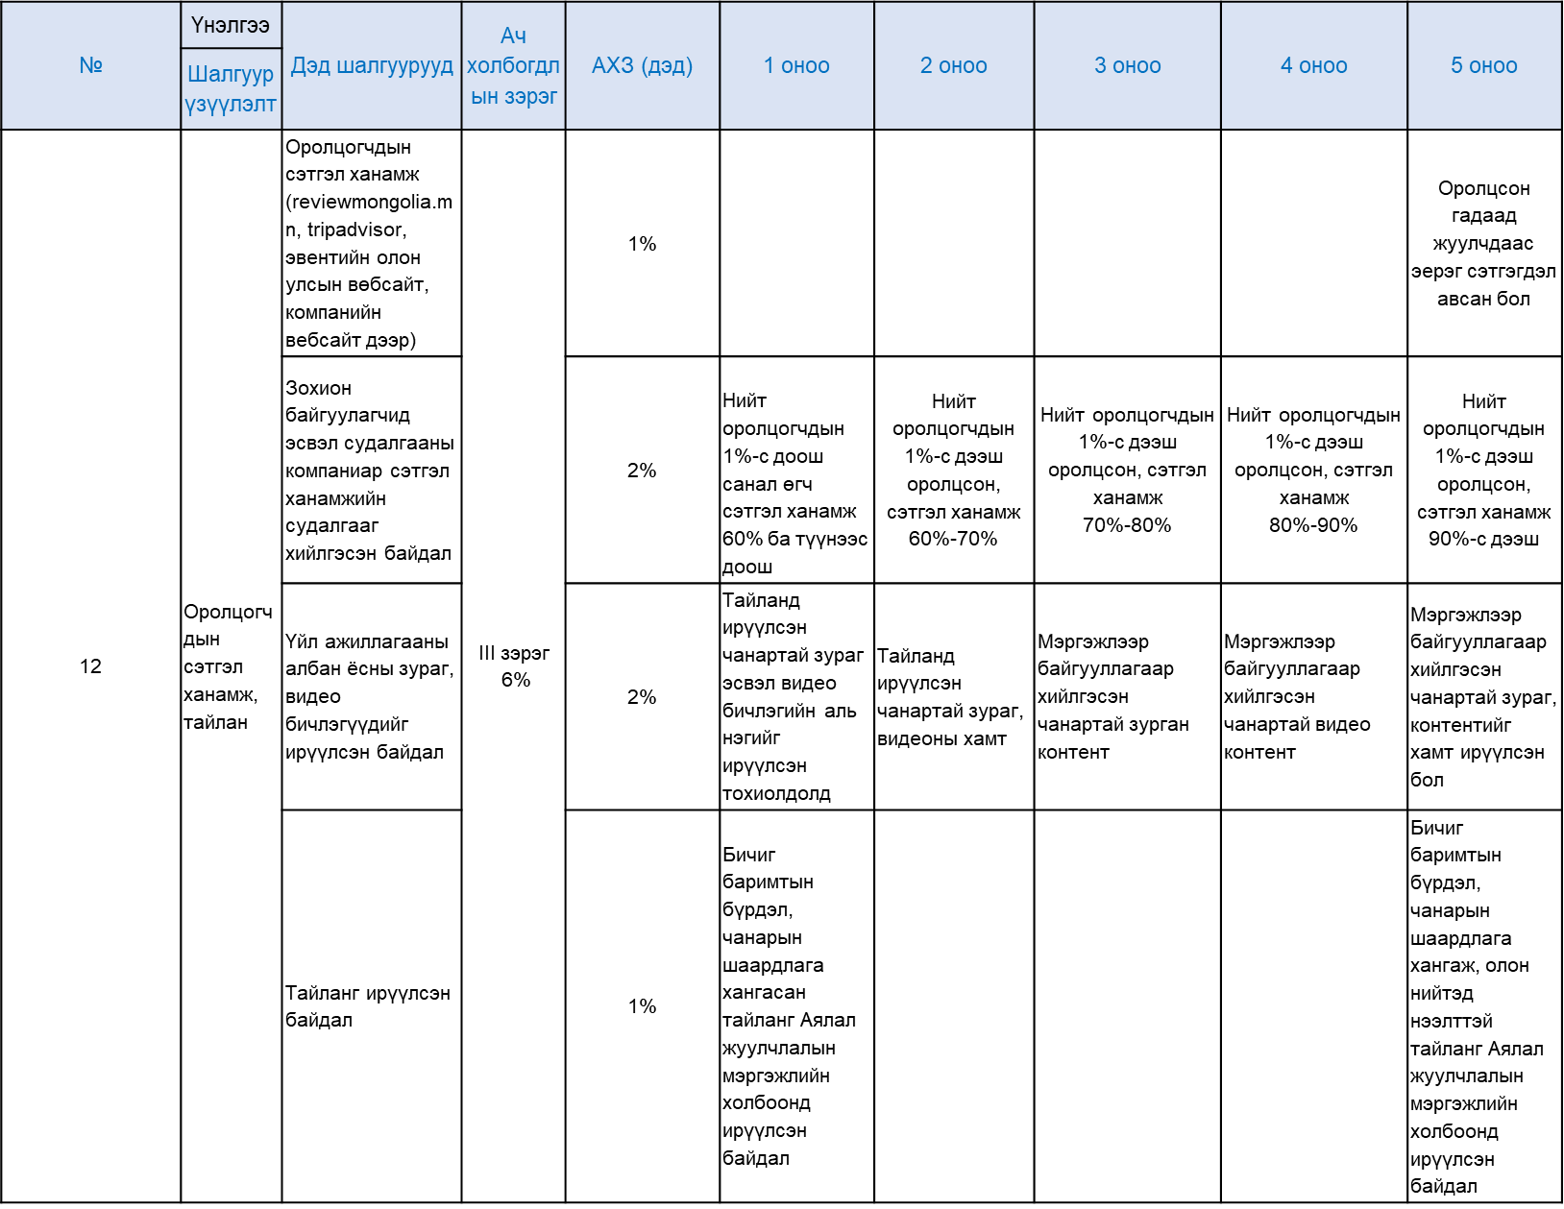
ШАЛГУУР-12: СЭТГЭЛ ХАНАМЖ, ТАЙЛАН
Ач холбогдлын зэрэг 6%

Slide 40
ЭВЕНТИЙН СТРАТЕГИЙН ЗОРИЛГУУД:
1.Эвентийн удирдлага, сургалтын тогтолцоо, мэдээллийн санг бүрдүүлэх, мэдээллийн хүртээмжийг нэмэгдүүлэх, эрэмбийг тогтоох, хөтөлбөрийг эрт зарлах
2.Эвентээс орон нутагт үлдэх эдийн засгийн үр өгөөж, эвентэд оролцогч, үзэгчдийн тоо ялангуяа гадаадын жуулчдын тоог өсгөх
3.Оролцогч талуудын оролцоо, нөлөөлөл, цар хүрээг нэмэгдүүлэх, зохион байгуулалтыг сайжруулах
4. Статистик мэдээлэл, сэтгэл ханамжийн судалгаа, тайланг нэгдсэн санд хүргэх, нийтийн хүртээл болгох
Эвентээс улс, орон нутгийн хэмжээнд үлдэх эдийн засгийн үр өгөөжийг нэмэгдүүлэх улмаар дэлхийн түвшинд өрсөлдөх “эвент” бий болгох явдал юм.

Slide 41
ССАЖЗЯ, НАЖГ, АЯЛАЛ ЖУУЛЧЛАЛЫН МЭРГЭЖЛИЙН ХОЛБОО, ЭВЕНТ ЗОХИОН БАЙГУУЛАГЧДАД ХҮРГҮҮЛЭХ САНАЛ, ХҮСЭЛТ
Эвентийн үр нөлөөг гаргах судалгаа, харьцуулалтын ажлыг тогтмолжуулах;
Бүс нутгуудад зохион байгуулж буй эвентийн судалгааг хийх, ач холбогдлын эрэмбэ, зэрэглэл тогтоох, дэмжлэг үзүүлэх (Тооноос чанарт шилжих);
Орон нутгийн эдийн засаг, нийгэм, соёл, ХБО үзүүлж буй эерэг сөрөг нөлөөллийг гаргах;
Орон нутгийн иргэдийн амьдралын чанарт өөрчлөлт гарч буй эсэхэд мөшгих судалгаа хийх;
Эвентийн зохион байгуулалтыг хил орчмын зэргэлдээ ижил соёл, угсаа гарвалтай ард түмний хооронд зохион байгуулах боломжийг эрэлхийлэх; (Алтаргана)
Хотын хүн амын эзлэх жин ихэссэн үед үндэсний уламжлал соёлыг танин мэдэхүйн эвентээр дамжуулж залуу үед үндэсний дархлааг бий болгох, төлөвшүүлэх;
Биечлэн хийх, оролцох, туршлага хуримтлуулах чиг хандлагатай эвентийг бий болгох байжуулах, залуучуудад зориулсан дэд хөтөлбөрүүд бий болгох;
Онцгойлон: СЭЗИС -оюутнуудын хийсэн судалгаагаар эвентүүдийн 95% бэлэг тэмдэг байхгүй. Тиймээс Бодлогын яам Үндэсний томоохон эвентийн бэлэг тэмдгийн уралдаан зарлах;

Slide 42






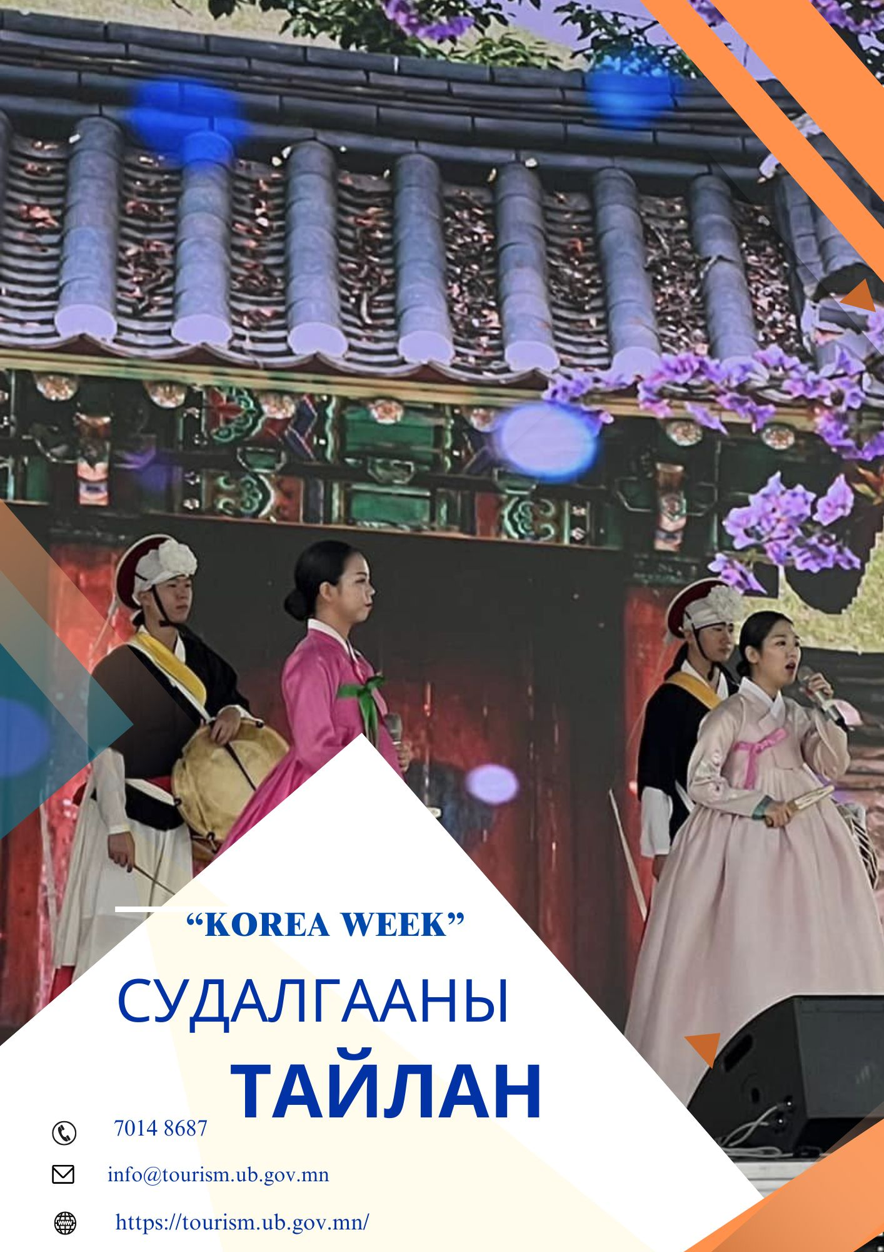
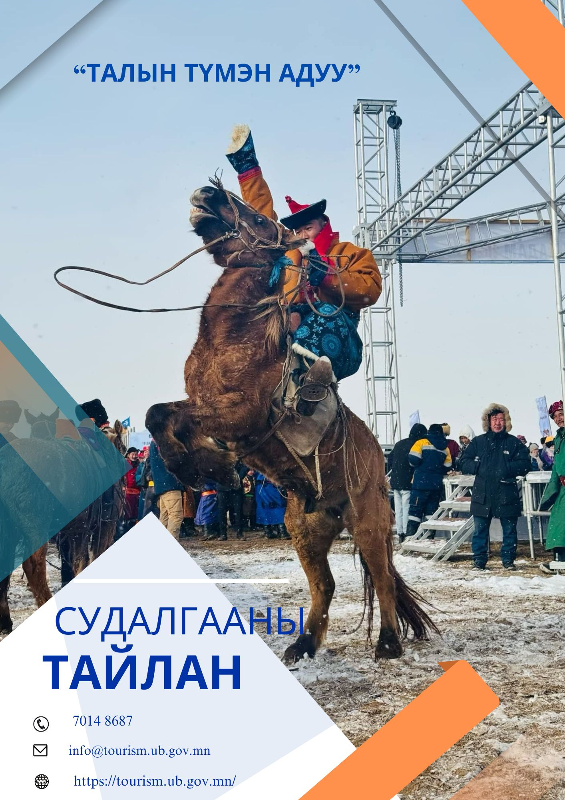

Slide 43

THANK YOU
for your attention

